Slide 1
Чайник долго (не) закипает, компьютер долго (не) загружается
Валентина Апресян, Алексей Шмелев

Slide 2
Парадокс: некоторые русские предикаты без отрицания и с отрицанием квазисинонимичны
Чайник не закипал очень долго ≈ Чайник закипал очень долго ‘вода в чайнике в течение очень долгого времени нагревается, но все не доходит до точки кипения’
Компот остывал долго ≈ Компот долго не остывал
Трубка долго раскуривалась ≈ Трубка долго не раскуривалась
Компьютер долго не загружается ≈ Компьютер долго загружается

Slide 3
https://otvet.mail.ru/question/79922307
Почему "чайник долго закипает" и "чайник долго не закипает" - это одно и то же?
Инна Лавейкина
…потому что это Могучий Русский Язык и это ещё "цветочки"
Просветленный (30000)

Slide 4
Примеры (НКРЯ)
Много уколов морских ежей. Они есть в Турции, на Кипре, на побережье Хорватии, да практически везде. Их уколы очень болезненны и долго заживают. [Александр Мельников. Поцелуй медузы. Опасности подстерегают наших туристов даже в цивилизованных странах (2001) // «Известия», 2001.08.02]
При добыче кораллов плавать приходилось в кедах, тренировочном костюме и перчатках, потому что от коралловых царапин остаются долго не заживающие ранки. [Александр Городницкий. «И жить еще надежде» (2001)]

Slide 5
Примеры (НКРЯ)
Кожаные куртки для пешехода-туриста не годятся. Они тяжелы, громоздки, не пропускают воздуха к телу, а потому способствуют потению. Промокнув, долго сохнут. [В. Семеновский. Снаряжение туриста (1929)]
Странные русского изготовления фотографические пластинки: после проявления и закрепления долго не сохнут! [П. К. Козлов. Географический дневник Тибетской экспедиции 1923-1926 гг. №5 (1926)]

Slide 6
Семантический механизм
(1) Чайник закипал очень долго
(2) Чайник не закипал очень долго
X закипает ‘Постепенно приближаясь к температуре кипения [процесс], жидкость Х достигает температуры кипения’ [результат]
В (1) в сферу действия долго попадает компонент ‘процесс’ и НЕСОВ имеет процессное значение; в (2) в сферу действия долго попадает компонент ‘результат’ под отрицанием и НЕСОВ имеет результативное значение.
(1) ‘процесс, ведущий к результату, длился долго’ (имплицируется – ‘результат долго не наступал’);
(2) ‘результат долго не наступал’ (имплицируется – ‘процесс, ведущий к результату, длился долго’).

Slide 7
Разные аспектуальные интерпретации глагола во фразах с отрицанием и без
долго сохнуть (долго относится к компоненту ‘процесс’ в значении глагола): процесс, который приводит к желательному результату, длится дольше, чем ожидалось
долго не сохнуть (долго включает в свою сферу действия не и относится к компоненту ‘результат’ в значении глагола): желательный результат долго не наступал.
Квазисинонимия возникает отчасти за счет разной аспектуальной интерпретации глагола - сохнуть с долго употребляется в процессном значении НЕСОВ, а сохнуть с долго не - в результативном.

Slide 8
Коммуникативная и просодическая структура
Во фразах с отрицанием главное фразовое ударение падает на глагол, который является акцентоносителем ремы: Чайник долго не ЗАКИПАЛ.
Во фразах без отрицания главное фразовое ударение падает на наречие, и акцентоносителем ремы является именно оно: Чайник ДОЛГО закипал.
Возможна инверсия: Чайник закипал ДОЛГО.

Slide 9
Типы предикатов, допускающих квазисинонимию
Квазисинонимия возникает в первую очередь у предикатов, соотносимых с предельные процессы с желательным результатом: сохнуть, остывать, заживать, выздоравливать, загружаться, заводиться
Иногда предельность и желательность могут задаваться контекстом у непредельных глаголов и тогда для них становится возможен такой тип квазисинонимии: нагреваться/охлаждаться до нужной температуры, набирать необходимый вес.

Slide 10
Прагматические факторы
Прагматические свойства данных предикатов также способствуют возникновению квазисинонимии: сама по себе длительная конструкция с долго предполагает, что нечто происходит дольше, чем ожидалось.
Количественная оценка легко переходит в качественную, а именно - нечто происходит дольше, чем хотелось бы. Процесс, ведущий к желательному результату, происходит дольше, чем хотелось бы (долго сохнуть) - это прагматически то же самое, что желательный результат не наступает дольше, чем хотелось бы (долго не сохнуть).

Slide 11
Желательность vs. нежелательность
При интерпретации нежелательности квазисинонимия пропадает. Во фразе (5) долго и долго не квазисинонимичны; во фразе (6) долго не прагматически странно заменить на долго:
(5) Компот очень долго остывал ≅ Компот очень долго не остывал (желательно, чтобы компот остыл)
(6) Этот чайник хорош тем, что вода в нем долго не остывает
(7) ?Этот чайник хорош тем, что вода в нем долго остывает (нежелательно, чтобы вода остывала)
Таким образом, долго не может характеризовать длительное ненаступление нежелательного результата, что подтверждается и сочетаемостью с соответствующими предикатами (долго не вянуть, долго не черстветь), а долго редко характеризует длительное течение нежелательного процесса; ср. странность ?Хлеб долго черствел.

Slide 12
Другие примеры отсутствия квазисинонимии у предикатов с оценкой нежелательности
Капуста долго не гнила: процесс гниения долго не начинался
?Капуста долго гнила: прагматически неадекватна (если только ее не интерпретировать как эмфатическое высказывание о длительном нежелательном положении дел: Капуста долго гнила на складе, прежде чем ее выбросили на помойку)

Slide 13
Почему в конструкции с долго не предпочтительны предикаты с оценкой желательности?
Импликатуры, задаваемые семантикой длительной конструкции в сочетании с отрицанием: высказывания о длительном ненаступлении некоторой ситуации более естественны, когда эта ситуация является желательной и долгожданной, чем наоборот; ср. несколько большую естественность фраз типа У них долго не было детей (причем имплицируется, что рождение детей было желанным); Он долго не чинил сарай; Он долго не выздоравливал по сравнению с фразами типа Его долго не выгоняли с работы; Она долго не заболевала; ?Он долго не разбивал посуду.

Slide 14
Возможность разной интерпретации сочетаний с одним и тем же предикатом
У непредельных процессов квазисинонимия носит имеет несколько другой механизм и носит более далекий характер, поэтому между фразами с долго и долго не сохраняются различия. Долго определяет течение процесса, а долго не – его начало, а не результат (поскольку процессы непредельные):
(8) К сожалению, после стрижки у меня долго растут волосы
(9) После химиотерапии волосы долго не росли
В обоих случаях речь идет о желательном росте волос, однако в примере (8) речь идет скорее о медленном росте уже имеющихся волос, а в примере (9) - скорее о том, что волосы долго не появлялись.
При этом для долго не возможна и интерпретация нежелательного роста:
(10) После лазерной эпиляции волосы долго не растут (= ‘нежелательные волосы долго не появляются’).

Slide 15
заканчивать
Леонардо долго заканчивал «Тайную вечерю» ≈ Леонардо долго не заканчивал «Тайную вечерю»
Один из плагинов долго заканчивал работу ≈ Один из плагинов долго не заканчивал работу.
Прагматика:
В (2) речь идет о нецеленаправленных агенсах (компьютерных программах), и синонимия практически полная.
В (1) двоякое понимание:
непрерывная работа над картиной, где очень растянулся конец (тогда долго не заканчивать близко к долго заканчивать);
ситуация «отложенного конца», когда художник прервал работу над картиной перед ее конечной стадией и долго не приступал к этой последней стадии (тогда квазисинонимия с долго заканчивать не возникает.)

Slide 16
Семантическая дифференциация долго и долго не у некоторых предикатов
Для некоторых предикатов наблюдается следующее семантическое распределение: фразы с долго без отрицания описывают свойства, а фразы с долго не – актуальные ситуации.
Этот кальян долго раскуривается.
Кальян долго не раскуривался.

Slide 17
Снятие агентивности
Снятие агентивности меняет интерпретацию фразы с отрицанием: Задача долго не решалась – попытки ее решить продолжались долго. Пример из НКРЯ, в котором отрицание не стоит в скобках (наше видоизменение исходного текста) – без обращения к оригиналу нельзя точно установить, была ли исходная фраза с не или без не:
Дело это задерживалось из-за того, что долго (не) решался вопрос о новой форме обмундирования ― будет ли оно темно-зеленого или защитного цвета? [А. Ф. Редигер. История моей жизни (1918)]

Slide 18
Декаузативы
Декаузативы с отрицанием и без отрицания квазисинонимичны:
Я слез, разревелся еще раз и медленно, долго успокаивался. [Василий Белов. Плотницкие рассказы (1968)]
Там он не мог сдержаться и плакал при виде жены ли, матери, другой родни, чувствуя себя во всем виноватым. И долго не успокаивался. [Борис Екимов. Высшая мера (1995)]
Таким образом, здесь возникает имеем дело с другой парадоксальной квазисинонимией, а именно, активы и каузативы без отрицания имеют приблизительно ту же интерпретацию, что и пассивы и декаузативы с отрицанием: Мать долго успокаивала ребенка предполагает, что Ребенок долго не успокаивался.

Slide 19
Роль точки зрения
Возможны прагматические условия, при которых некоторое подобие квазисинонимии может возникнуть у предикатов, которые, казалось бы, относятся к целенаправленным и контролируемым каузативам.
Он долго отвечает на письма.
Он долго не отвечает на письма.
С точки зрения субъекта, фразы отчетливо различаются по значению: (1) субъект, приступив к ответу на письма, тратит на это много времени, (2) – субъект долго не приступает к ответу на письма.
С точки зрения адресатов, которые ждут ответа, то различие может стать нерелевантным: адресат долго ждет и не может дождаться ответа. Адресатам неизвестно, забыл ли писатель писем про них вообще или просто долго пишет, и, с их точки зрения, данная ситуация может в равной степени описываться обеими фразами, которые тем самым становятся прагматически эквивалентными.

Slide 20
Роль точки зрения
Неопределенно-личные конструкции:
Заказ очень долго доставляют.
Заказ очень долго не доставляют
С точки зрения заказчика, это практически одно и то же: он в течение долгого времени не может получить свой заказ.
Ребенок долго доедает суп.
Ребенок долго не доедает суп.
Для матери, ожидающей, пока ее ребенок доест суп, фразы могут быть прагматически эквивалентны: ей безразлично, откладывается ли результат из-за того, что ребенок ест слишком медленно, или из-за того, что он отвлекся и вообще не приступает к доеданию.

Slide 21
Сочетаемость с разными типами предикатов
Итак, квазисинонимия возможна у предикатов со значением желательных предельных и непредельных процессов (для непредельных процессов в таком случае устанавливается прагматический предел) и прагматически затруднена у обозначений нежелательных процессов
Прочие группы предикатов в принципе не дают эффекта квазисинонимии
В интерпретациях фраз с отрицанием можно выделить два варианта – коммуникативно нейтральный и коммуникативно маркированный

Slide 22
Сочетаемость с разными типами предикатов
Первый характерен в первую очередь для целенаправленных действий. Для сочетаний типа долго не решал, долго не работал более естественна интерпретация долго не начинающегося действия: долго не приступал к решению, долго не начинал работать. Глагол под отрицанием входит в сферу действия наречия, долго не и глагол составляют единую рему, акцентоносителем является глагол.
В сочетании с обозначениями состояний более естественна другая коммуникативная структура и другая сфера действия отрицания. Фразы типа Он долго не мучился более естественно интерпретировать как ‘Он мучился недолго’: в сферу действия отрицания попадает контрастно рематизированное и акцентно выделенное наречие долго.

Slide 23
Сочетаемость с разными типами предикатов
Это различие связано с разными коммуникативными ожиданиями: если естественно ожидать от человека работы, решения задач и пр., то ожидать, что он будет мучиться, менее естественно – это требует более расширенного контекстного обоснования.
Соответственно, при мучиться вне специального контекста затруднено употребление отрицания; ср. навязанную контекстом интерпретацию с глаголом в сфере действия отрицания: Он выпил болеутоляющее и долго – часов пять – не мучился.

Slide 24
Сочетаемость с разными типами предикатов
Среди примеров на долго не интерпретация ‘недолго’ характерна для пердуративов: долго не прослужит ‘прослужит недолго’, долго не продержится ‘продержится недолго’
Здесь представлено естественное (антонимичное) соотношение между интерпретациями долго и недолго. Долго продержится указывает на то, что нечто будет иметь место в течение длительного времени (долго – рема), долго не продержится – на то, что нечто будет иметь место в течение недлительного времени (долго под отрицанием – рема)
Почему? – у пердуративов имеется сильная семантическая валентность на временной отрезок. Слово долго заполняет эту валентность
Напротив, фразы вида Он долго не работал обозначают длительное невыполнение действия, а не краткое действие

Slide 25
Данные переводных текстов: в переводе отрицание часто исчезает
Импликатура, что в конечном счете результат был достигнут:
Я чувствовал себя почти рассерженным и долго не мог успокоиться. – I felt almost vexed, and was long in calming myself. [Ivan Turgenev. Annouchka (Franklin P. Abbott, 1884)]
…спички еще долго не отыскивались. – …it was a long time before the matches were found. [Fedor Dostoevsky. The Possessed, or The Devils (Constance Garnett, 1913)]
Нежданов долго не соглашался… – It took Nejdanov a long time before he consented… [Ivan Turgenev. Virgin Soil (Rochelle S. Townsend, 1929)]
Но он долго не мог уснуть… – But it was long before he could sleep. [Leo Tolstoy. The Awakening (parts 2-3) (William E. Smith, 1900)]

Slide 26
Данные переводных текстов
В похожих контекстах переводчики на русский язык часто вставляют в перевод не, хотя отрицание отсутствовало в оригинале (особенно часто – при наличии модального глагола), напр.:
It took me quite a while to get to sleep… – Я долго не засыпал… [Дж. Д. Сэлинджер. Над пропастью во ржи (Р. Райт-Ковалёва, 1965)]
Took me a while to figure out what I wanted to do. – Долго не могла понять, что мне нравится. [Майкл Коннели. Город костей (Д. Вознякевич, 2006)]

Slide 27
Особый случай
Особняком стоит пара долго решался vs. долго не решался.
Решаться и не решаться обозначают в некотором смысле одно и то же, а именно – пребывать в состоянии нерешительности, которое завершается или не завершается тем, что человек решился.
She hesitated a long time. – Она долго не решалась начать. [Джон Стейнбек. Гроздья гнева (Н. Волжина, 1940)]

Slide 28
Почему квазисинонимия возможна именно у процессов?
Структура события у предельных процессов типа долго (не) сохнуть:
‘процесс -> результат’ – возможность СД долго над компонентом ‘процесс’ и СД долго не над компонентом ‘результат’
Для непредельных процессов в таком случае устанавливается прагматический предел: долго худел, долго рос – ‘долго длился процесс, ведущий к достижению запланированного или желательного состояния’
Сочетание долго не худел, долго не рос маркирует отложенное НАЧАЛО процесса, поэтому квазисинонимия носит несколько другой характер и воспринимается как более далекая

Slide 29
Прочие предикаты
У states и activities нет ДВУХ компонентов в значении, которые необходимы для установления квазисинонимии – процесса и результата
Однако почему не возникает квазисинонимия у предельных действий типа каузатива успокаивать?
Она долго не успокаивала ребенка ≠ Она долго успокаивала ребенка
Первая фраза – человек долго не приступал к действию, вторая – долго его производил
Почему снятие агентивности приводит к возникновению квазисинонимии? Потому что в декаузативе маркирован результат, а не начало, и долго не присоединяется к этому компоненту значения
У целенаправленных и контролируемых каузативов, как минимум, не менее маркировано начало действия, и именно к этому компоненту присоединяется долго не

Slide 30
Прочие предикаты
У непредельных процессов долго не тоже определяет отложенное начало процесса, однако у процессов, по-видимому, структура события более размытая, поэтому и возможно возникновение более далекой квазисинонимии вида
‘процесс долго не начинается’ ≈ ‘процесс долго идет’
Но мы все же не хотим быть докладчиками, которые долго (не) заканчивают.

Slide 31
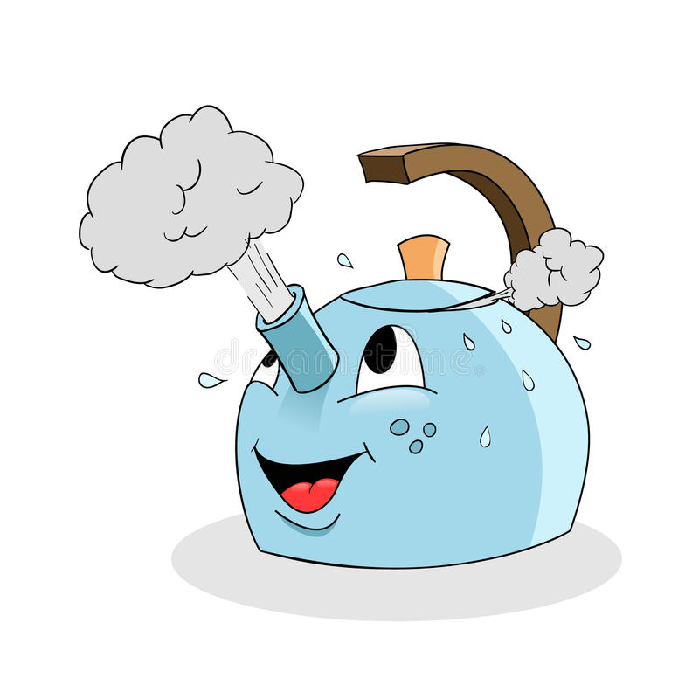
Спасибо за внимание!

